Slide 1
Regenagentur / Schwammstadt Duisburg
Michael Boventer
Duisburg, 28.08.2024

Slide 2
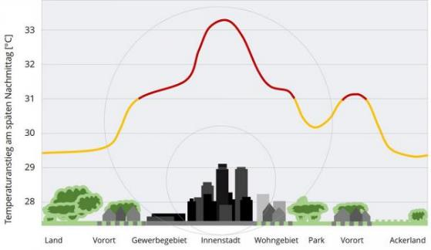
Der Klimawandel ist jetzt schon spür- und sichtbar -Temperatur-
Notes:
Entwicklung der weltweiten jährlichen Durchschnittstemperatur von 1850 bis 2018
Abweichung vom langjährigen Mittelwert 1961-1990
Zusammenhang zwischen Temperatur und Versiegelungsgrad/städtische Verdichtung -> Hitzeinseln

Slide 3
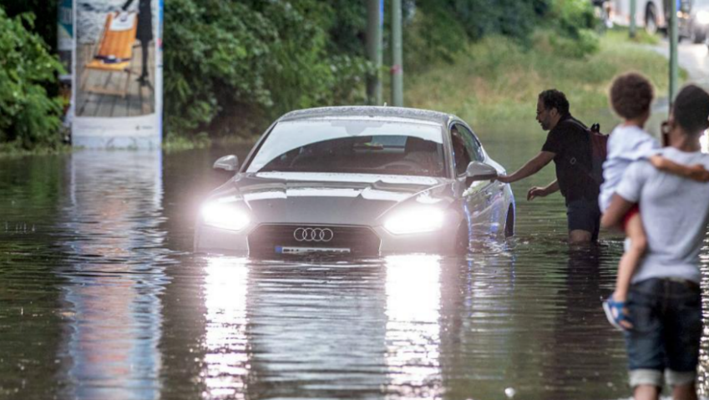
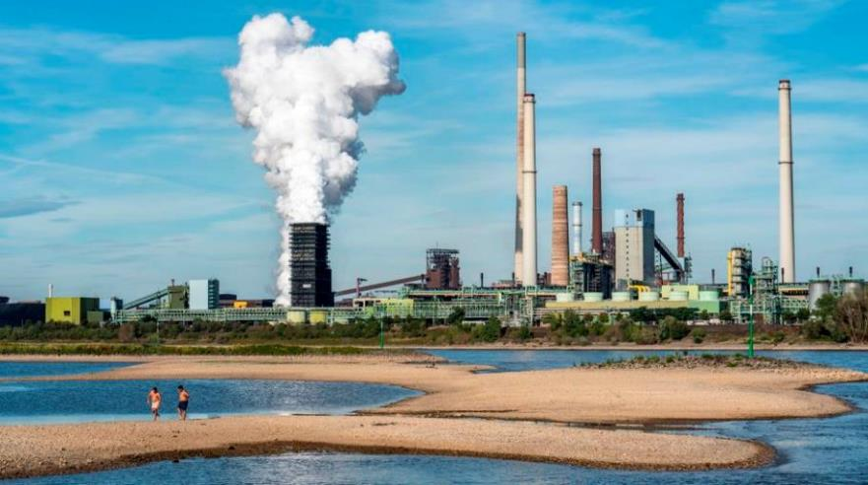
Der Klimawandel ist jetzt schon spür- und sichtbar -Wetterextreme-
Notes:
Beides Bilder aus Duisburg 2017 und 2022
2 Starkregenereignisse in 2024 – neue HGWs -

Slide 5
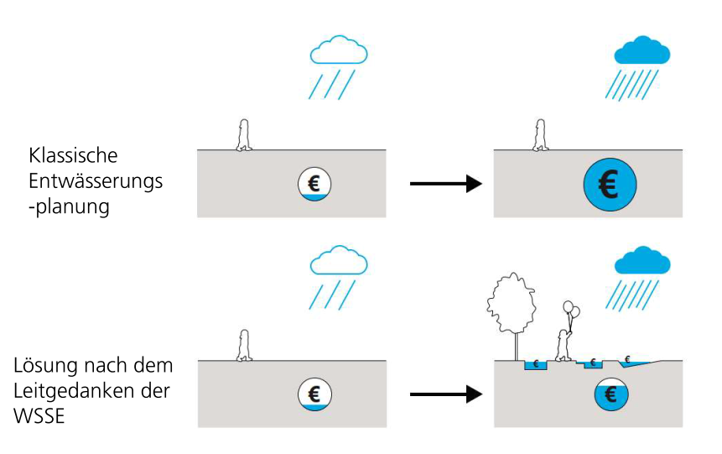
Anpassungsmöglichkeiten an den Klimawandel

Slide 6
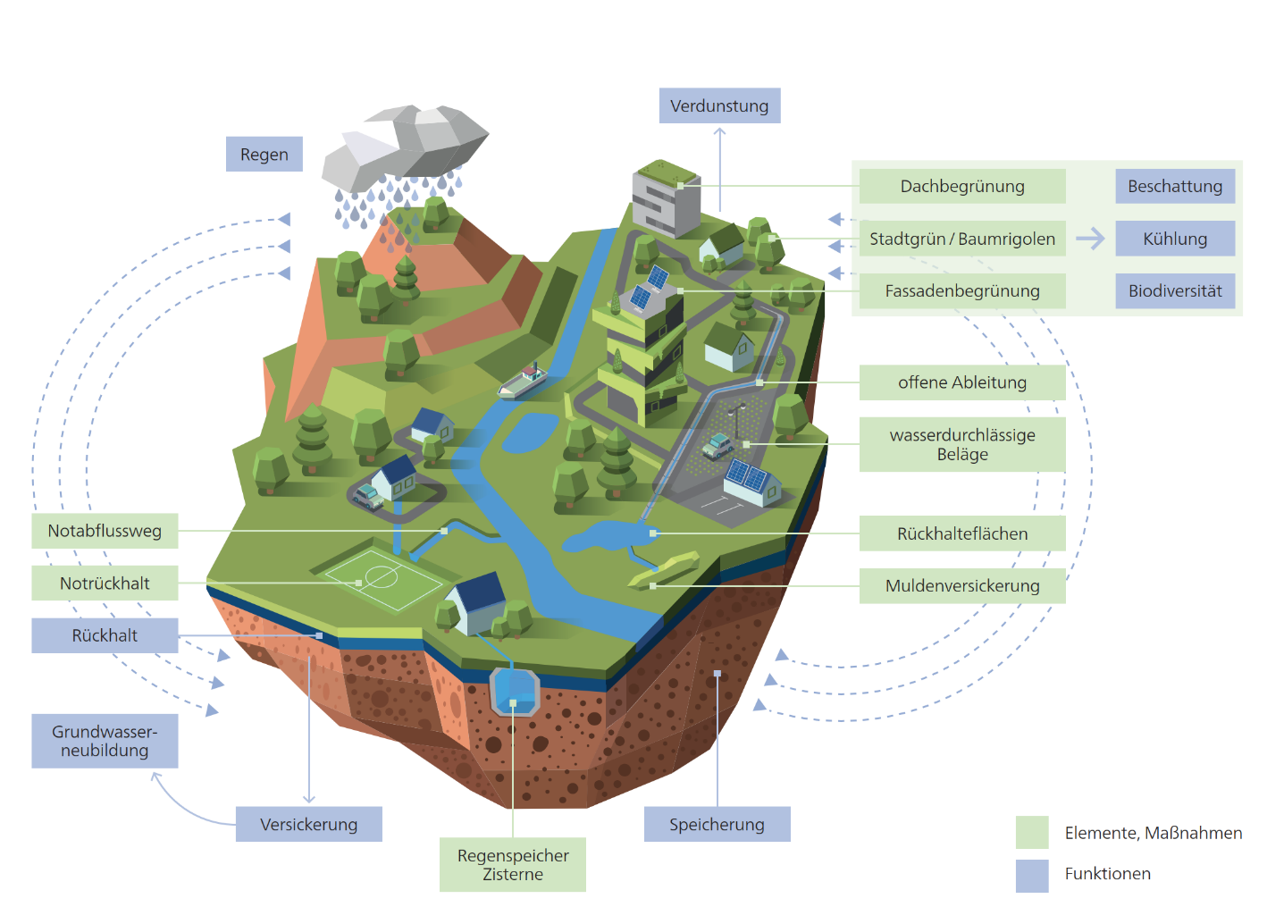
Notes:
Umsetzung von Maßnahmen in Richtung natürlicher Wasserkreislauf

Slide 7
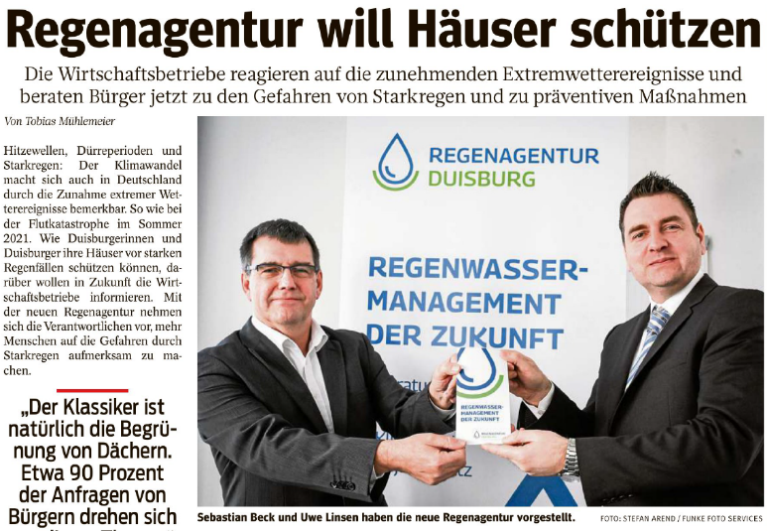
6. April 2022: Gründung der Regenagentur

Slide 8
Aufgaben der Regenagentur
Beratungsangebot für WBD- Kundinnen und -Kunden
Schaffung von Anreizen zur Abkopplung privater Flächen
Kern ist das WBD-eigene Förderprogramm (500.000 €/a)
Zielgruppe: Privatpersonen, Vereine und Unternehmen*
Unterstützung bei weiteren Förderprogrammen
Koordinierung aller Akteure: Stadt, EGLV und andere
www.regenagentur-duisburg.de
* Je Eigentümer werden max. 2 Projekte pro Jahr gefördert. Max. Fördersumme pro Projekt liegt bei 100.000 Euro (brutto).

Slide 9
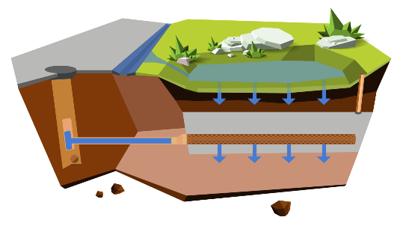
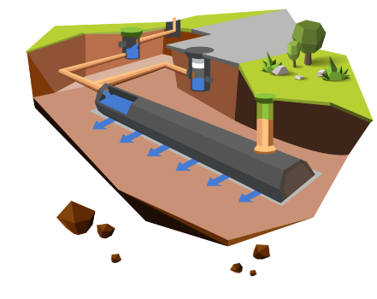
Förderprogramm - Versickerung: Hydrogeologische Gutachten bis zu 100 % der Kosten / 80 % bis 40 €/m² der zuwendungsfähigen Baukosten
Notes:
50% bei Einholung, restliche 50%, wenn die Maßnahme innerhalb von 3 Jahren nachdem Jahr der Gutachten-Erstellung erfolgt

Slide 10
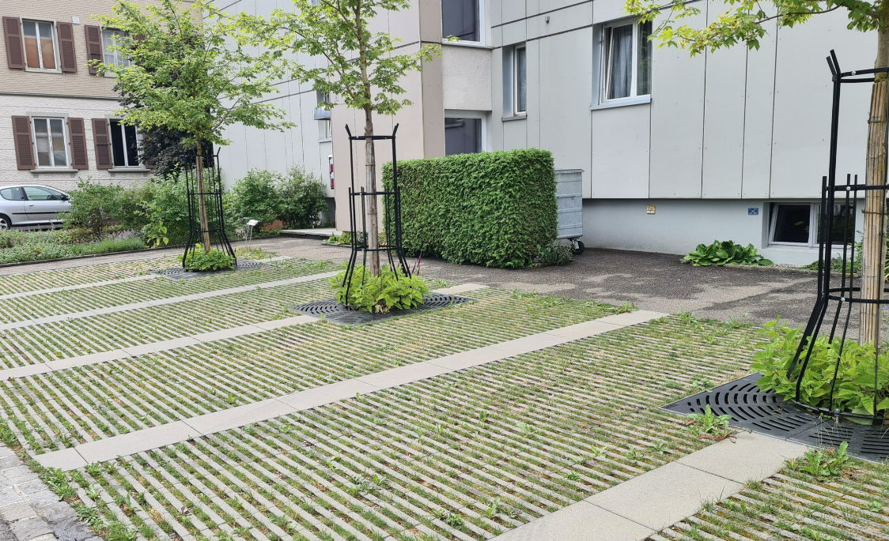
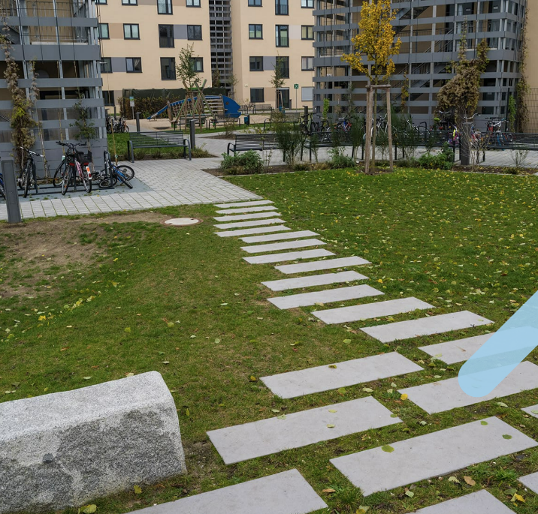
Förderprogramm – Flächenentsiegelung: 80 % bis 40 €/m² für wasserdurchlässige Flächen
Quelle: Stadt Bem
Quelle: Regenwasseragentur Berlin

Slide 11
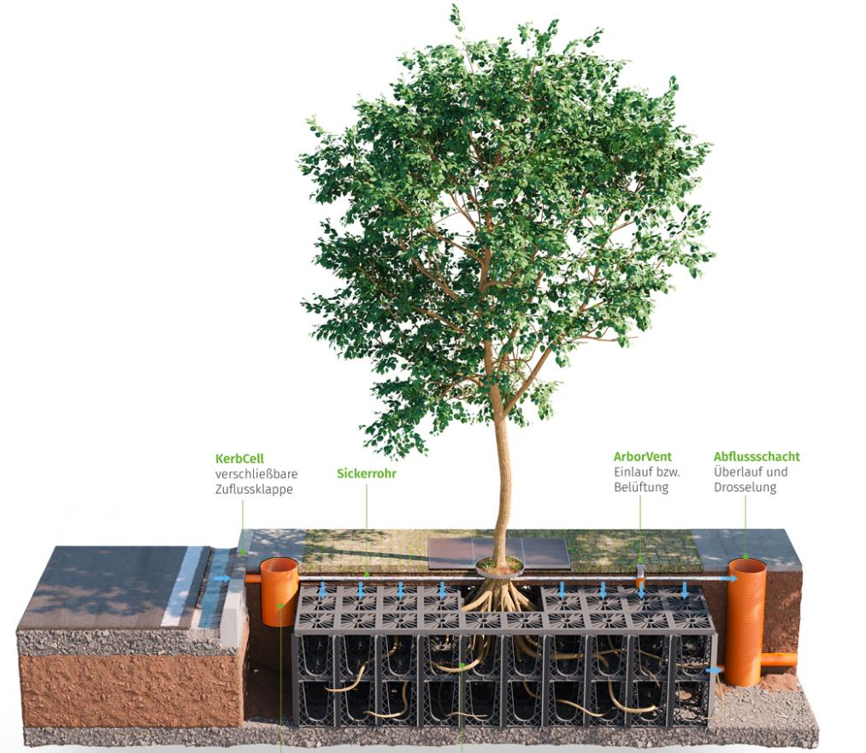
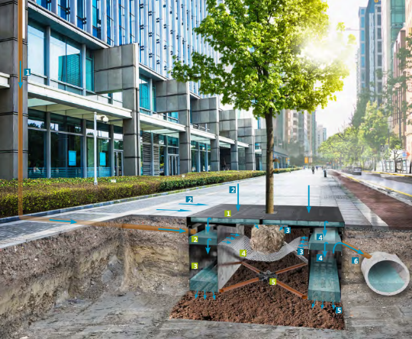
Förderprogramm – innovative Systeme: 50 % bis 5.000 Euro - z.B. für Baumrigolen
Quelle: https://greenleaf.de
Quelle: Humberg/FH Münster

Slide 12
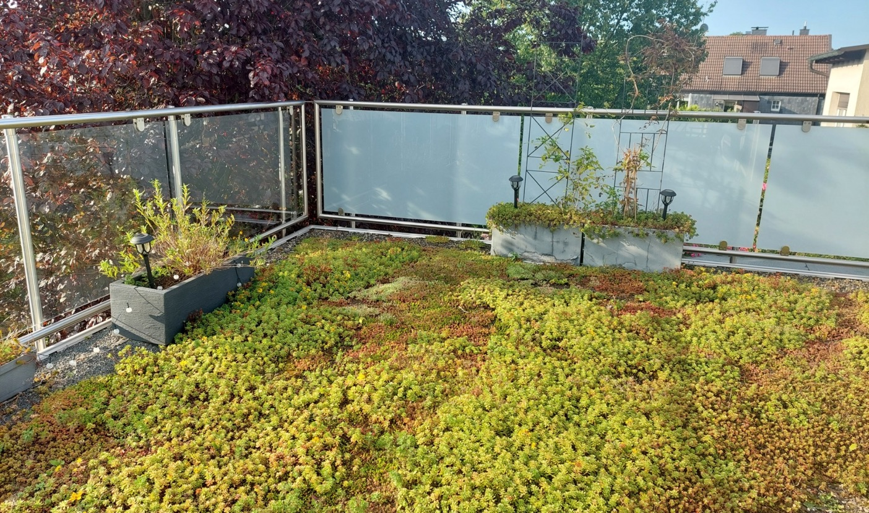
Förderprogramm - Gründächer: 80 % bis 50 €/m² für Gründächer

Slide 13
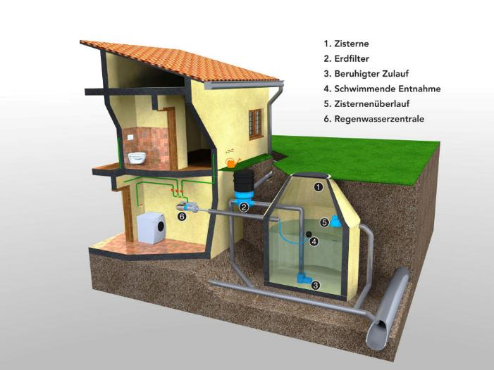
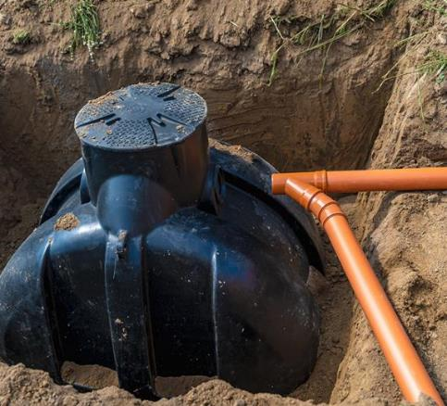
Förderprogramm - Zisternen: 80 % bis 20.000 Euro für Regenwassernutzungsanlagen
Quelle: https://www.zisterne-ratgeber.de/

Slide 14
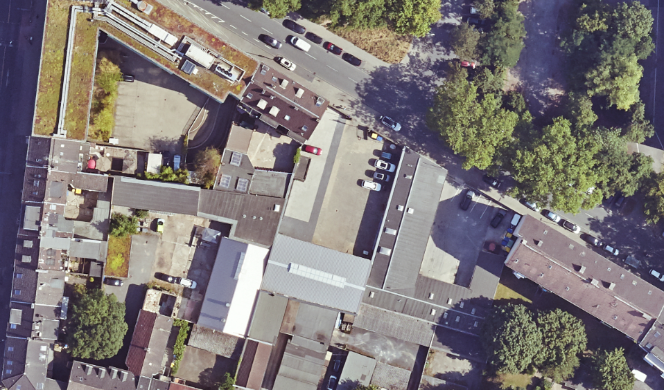
Beispiel Rheinschafe
Entsiegelung
Gründach
Quelle: https://www.google-maps.de/

Slide 15
Regenagentur im Kontext der Schwammstadt
Die Regenagentur Duisburg ist ein wichtiger Baustein für das übergeordnete Ziel: Die Entwicklung einer blau-grünen Infrastruktur in Duisburg (Schwammstadt Duisburg).
Elemente der Schwammstadt sind u.a. multifunktionale Flächen, Gründächer, Versickerungsanlagen usw.
Die Stadtentwässerung koordiniert das Thema mit der Stadt und Dritten (31, 61, 62, UWB, UBB, GEBAG, EGLV usw.).

Slide 16
Duisburg: öffentliche und private Maßnahmen erforderlich!
Notes:
Das Wasser aus dem System halten, oberflächlich sammeln, ableiten, rückhalten und vor allem NUTZEN!

Slide 17
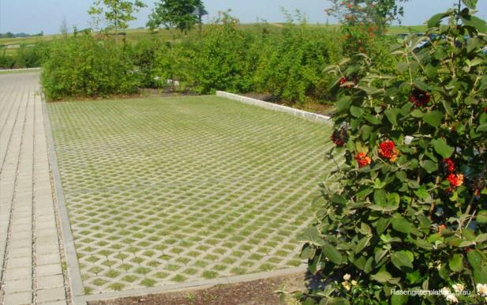
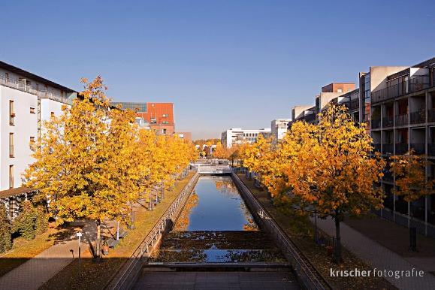
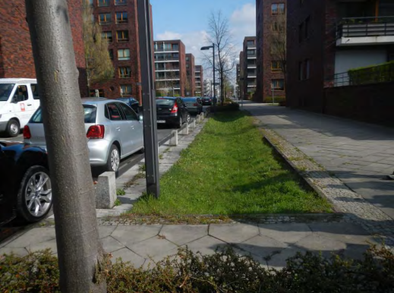
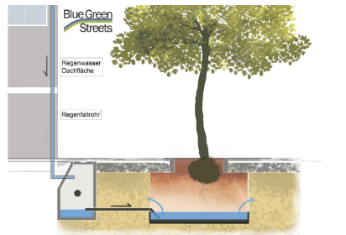
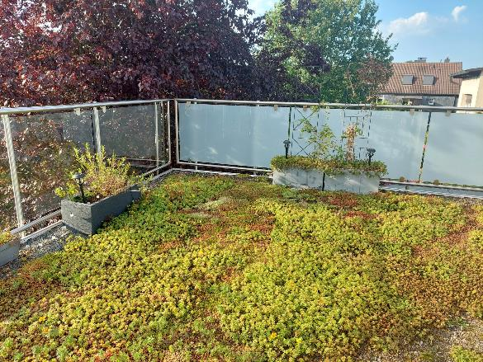
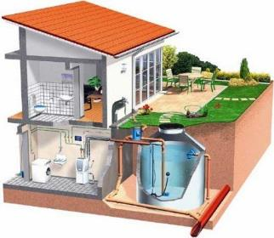
Pflaster mit Sickeröffnungen
Offene Rückhaltung und Ableitung
Versickerung
Baumrigolen
Gründächer
Regenwassernutzungsanlagen

Slide 18
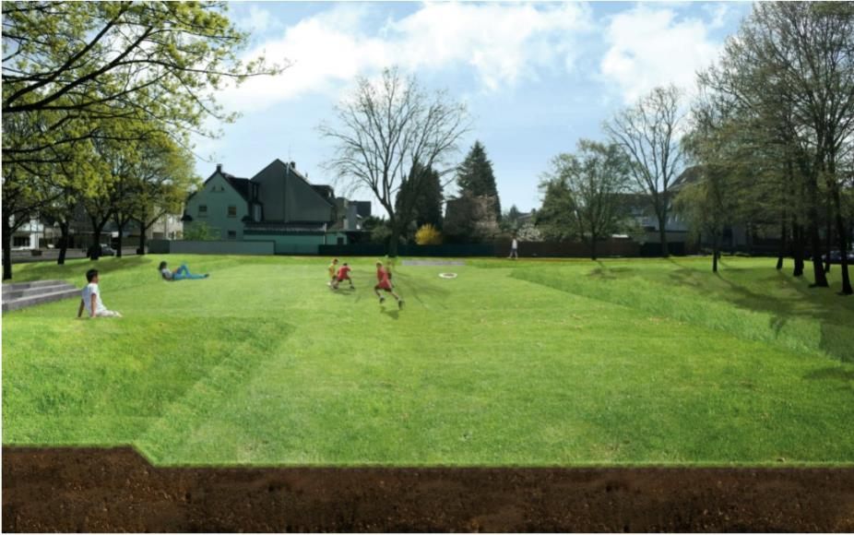
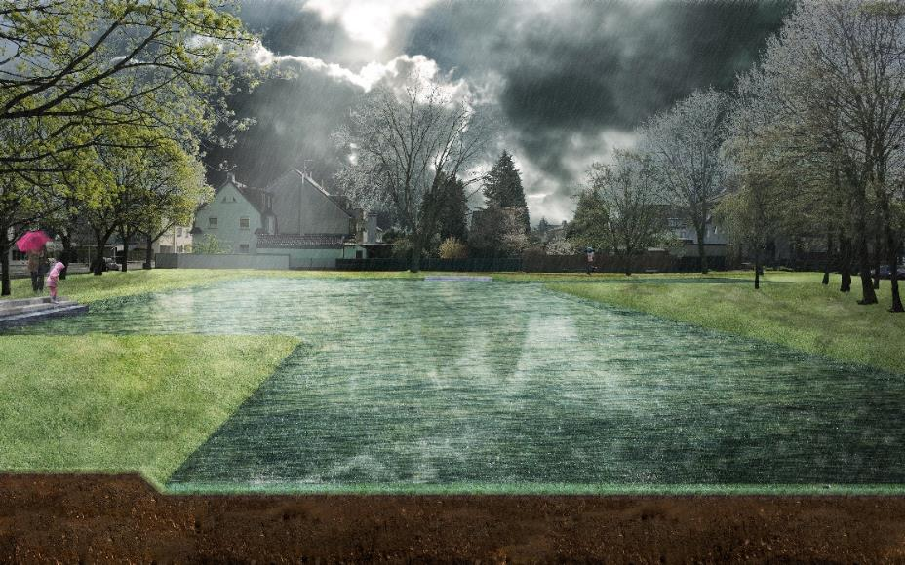
Multifunktionale Flächen:
bei Trockenheit nutzbar – bei Starkregen Rückhalteraum
Quellen: steb köln/ Must.nl

Slide 19
B-Plan - Am Alten Angerbach
ca. 260 Wohneinheiten (+ Kita)
17 ha Fläche
1,5 h Grün/Versickerung
Grauer Wasserplatz
Grüne Multifunktionsfläche
Rinnenführung
Baumrigolen
Festsetzung von Klimaschutzmaßnahmen (Versickerungsflächen/ Gründächer)
Umsetzungsbeispiel: Am Alten Angerbach

Slide 20
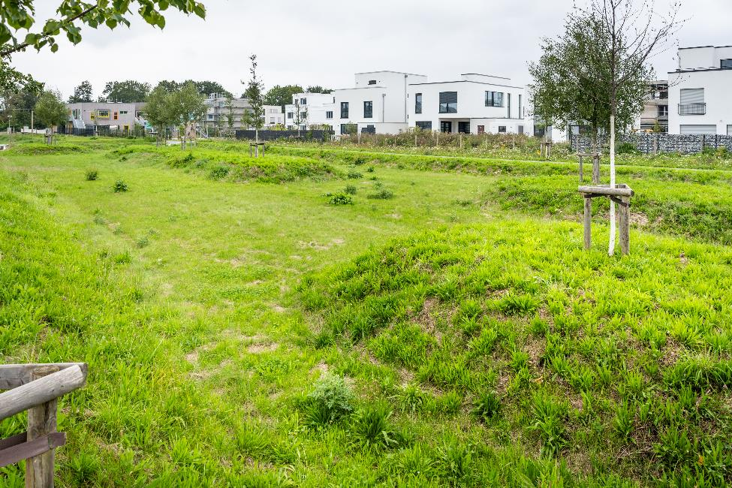
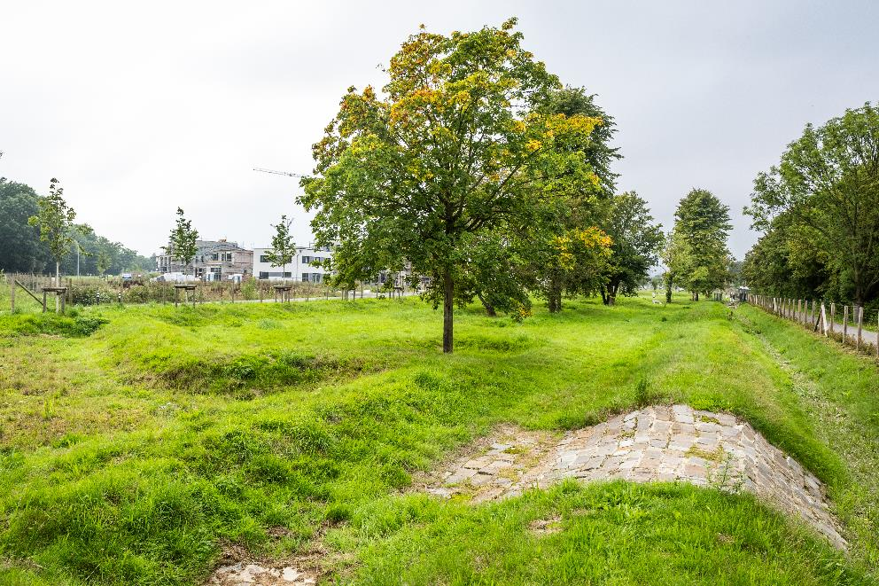

Slide 21
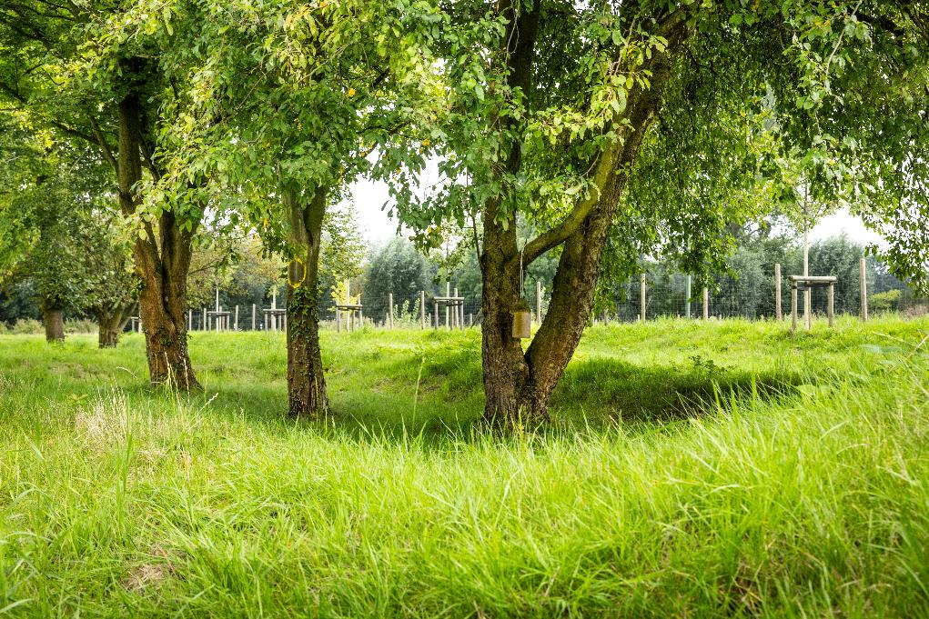
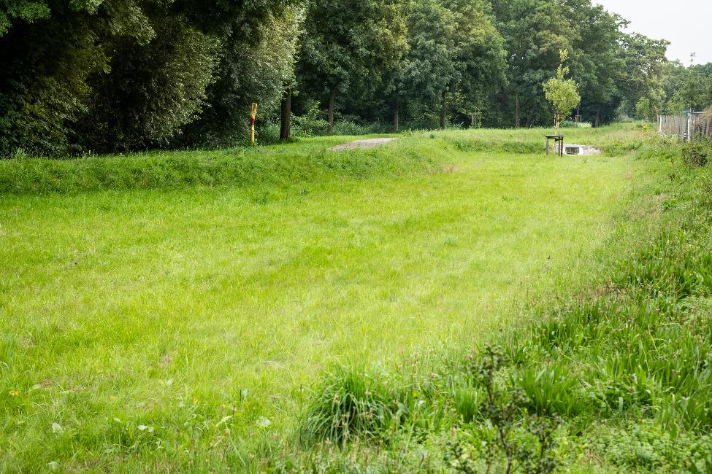

Slide 22
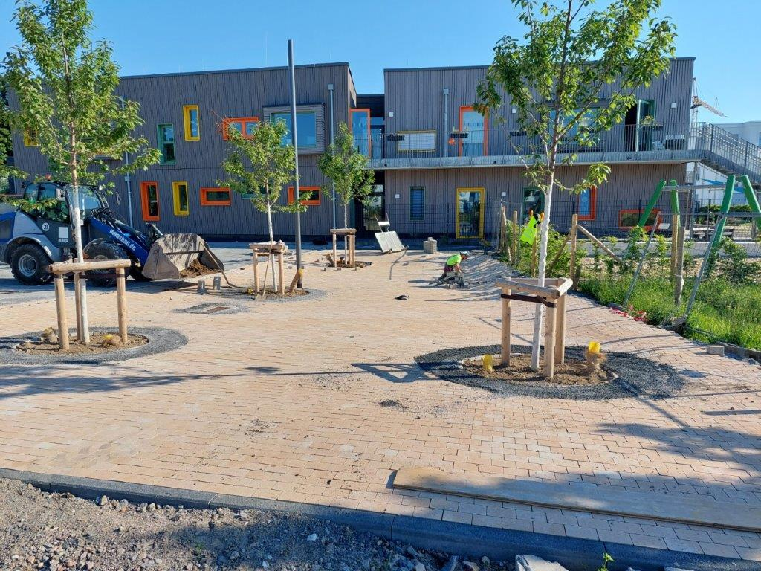
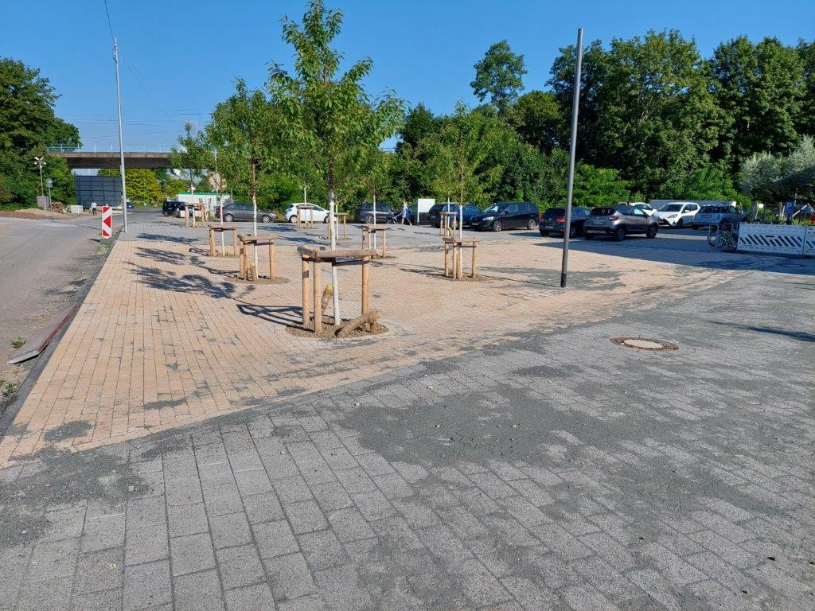

Slide 23
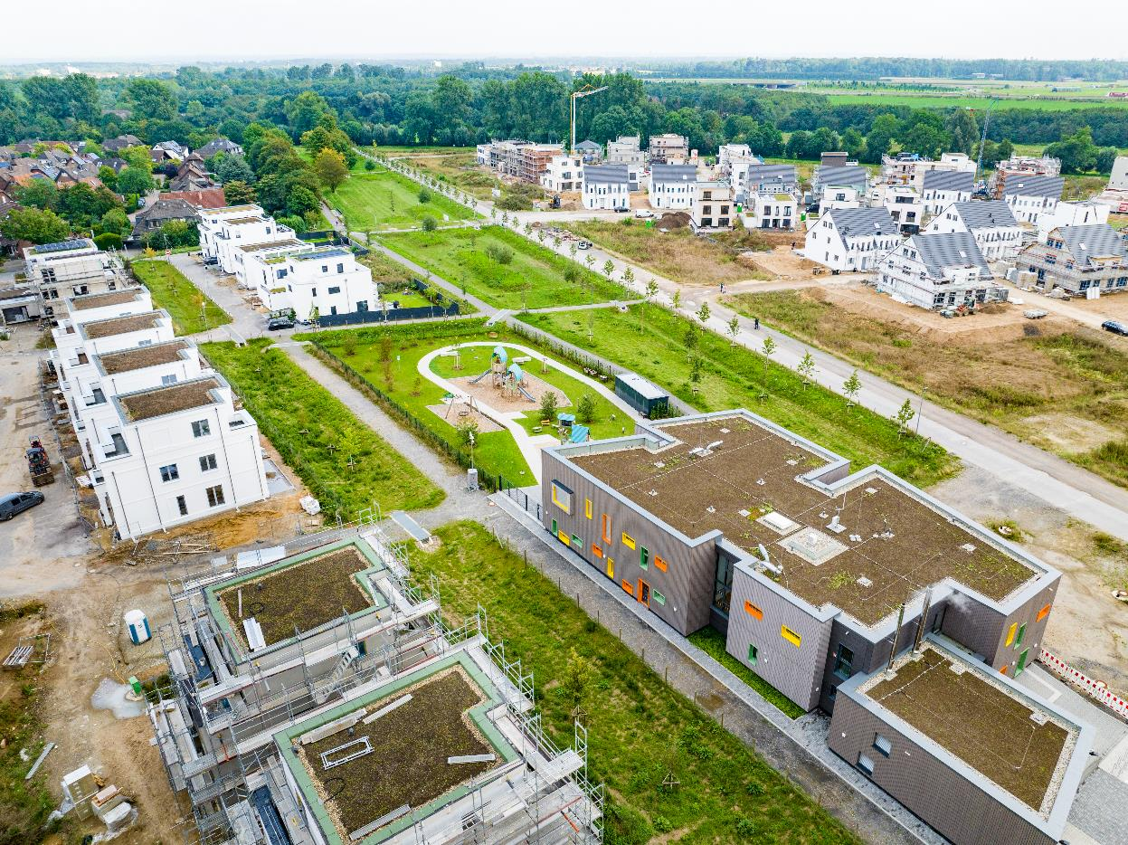

Slide 24
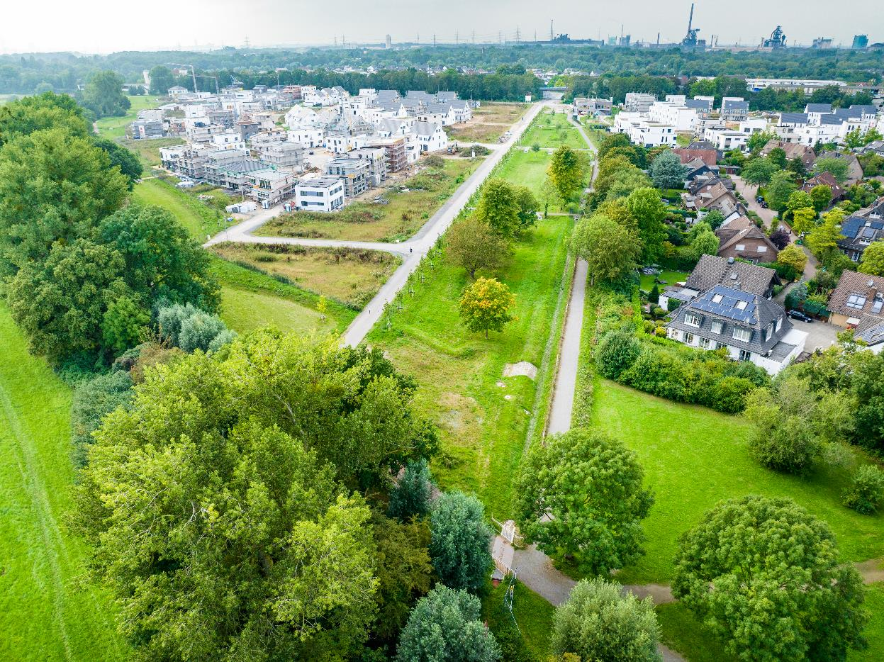

Slide 25
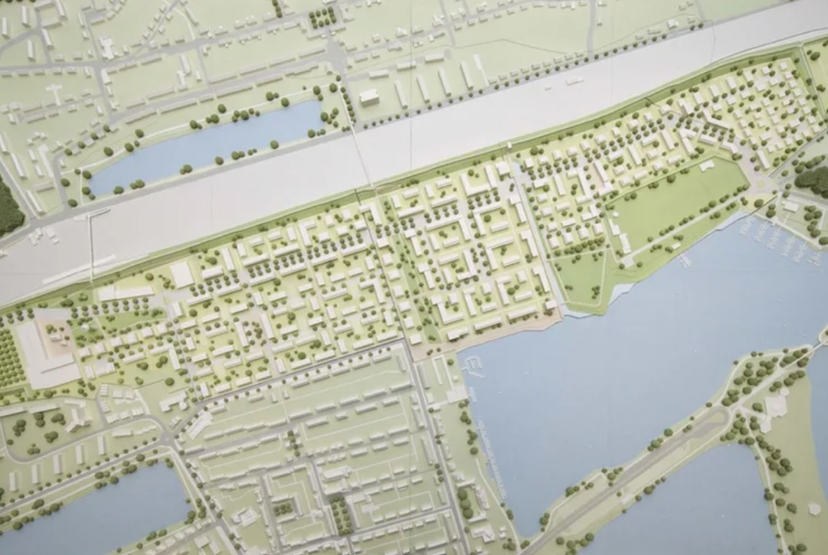
Vier Quartiere
rund 3.000 Wohneinheiten
64 ha Bebauungsfläche
17 ha Grünfläche, davon
2,6 ha für Wasserwirtschaft
Graue & grüne Multifunktionsflächen
Rinnenführung
Baumrigolen
99% des Niederschlagswassers wird im Gebiet versickert oder in die umliegenden Gewässer eingeleitet
In der Ausführung: 6-Seen-Wedau
Notes:
Überflutungsschutz im Starkregenfall
Eigener kleiner Stadtteil

Slide 26
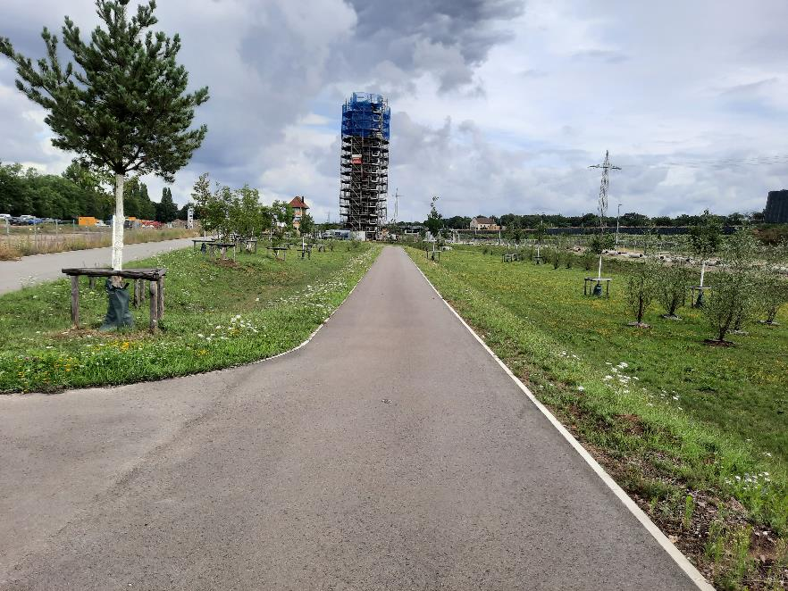
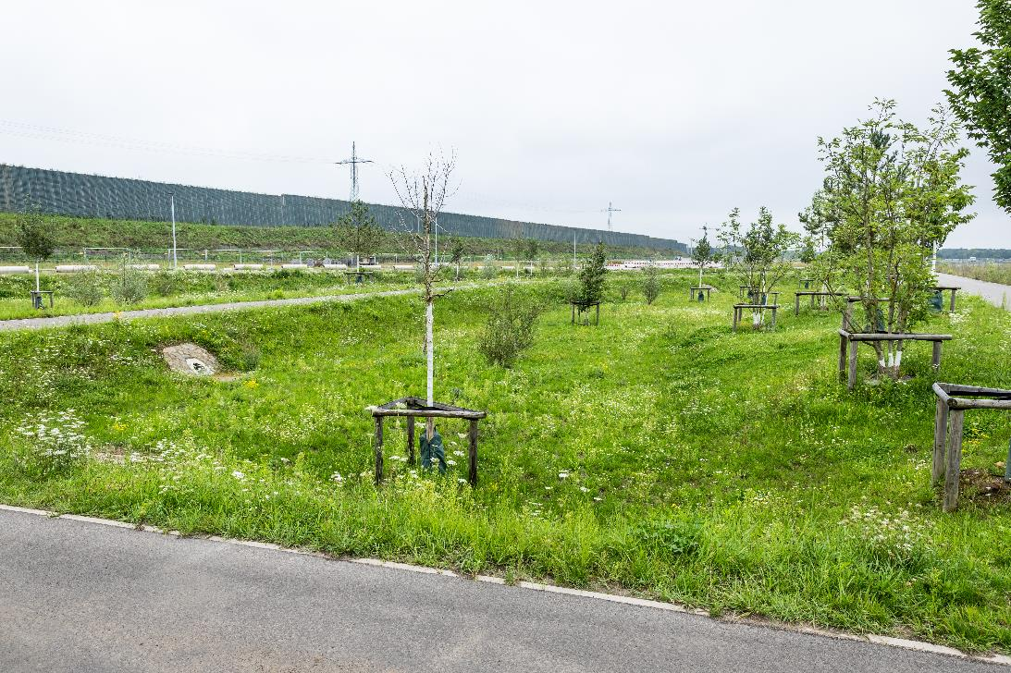

Slide 27
Schwammstadt Duisburg
In Neubaugebieten sind Elemente der Schwammstadt in Duisburg heute bereits Standard.
Die Herausforderung in den nächsten Jahren ist die Entwicklung von bestehenden Flächen nach den Kriterien der Schwammstadt.

Slide 28
Wassersensible
Stadtentwicklung
Stadtplanung
Straßen-planung
Genehmigungs-behörden
Öffentlichkeit
Politik
Bauwirtschaft
Stadt-entwässerung
Grünflächen-Planung
Projekt Schwammstadt - Kein Single-Player-Game
Zusammenarbeit verschiedener Akteure
Festlegung in der Bauleitplanung
„Planen mit Wasser“
Umsetzung bei neuen Flächen und Umgestaltungen
Information und Sensibilisierung der Öffentlichkeit

Slide 29
Vielen Dank!
Nadine Krogull, WBD-S15
Tel: 0203 – 283 4647
E-Mail: m.boventer@wb-duisburg.de

